Slide 1



权益菌
北航士谔书院专属功能性小程序
大创立项答辩
答辩人：王宇轩
开发团队：杨新宇、王宇轩、吴威波、杨予皓、胡锦飞

Slide 2
目录
项目背景
项目创新点
项目难点
解决方案

Slide 3





项目背景
在经历了院会权益部的工作后，虽然日常的工作一直都在有序进行，但总觉得推送介绍的形式不够简洁，翻找时也极为繁琐。于是，经过了寒假的构思与讨论，我们萌发了在移动端实现以下功能的想法：
实现信息化工作，暂时包括的功能包括空间预约、书院活动速览、官方链接跳转、学生手册查看以及反馈的功能。

Slide 4
项目创新点
1.迄今都没有一个真正好用的工具来实现这个功能，所以我们决定进行尝试。
2.采用微信小程序的方式进行实现，避免了安卓ios的兼容问题。
3.基于学生工作发现学生们经常使用的功能那个，和现在存在的一些问题，是有计划的解决。
4.为保护书院信息安全，会接入统一认证服务，免去繁琐的认证程序，同时也可以进行一些官方查询链接的跳转——成绩、考试、课表查询等。

Slide 5
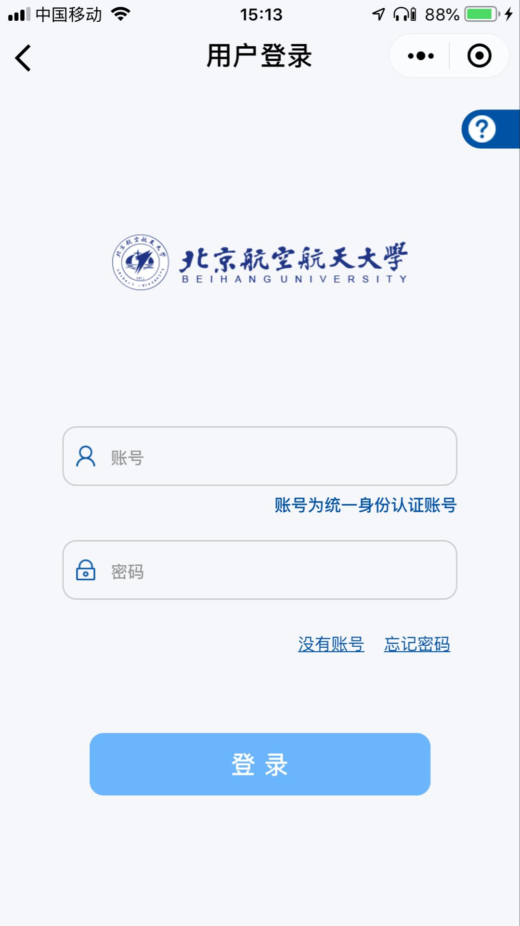
项目难点
1.考虑到微信小程序更新需要审核，如何保证活动的快速更新
4.统一认证服务的接入实现
2.如何建立一个高效的吐槽反馈专区，使得同学们的反馈能第一时间被看到
3.空间预约系统中算法的实现，如何设置活动标签，如何有效的避免预约冲突，预约的逻辑如何实现

Slide 6
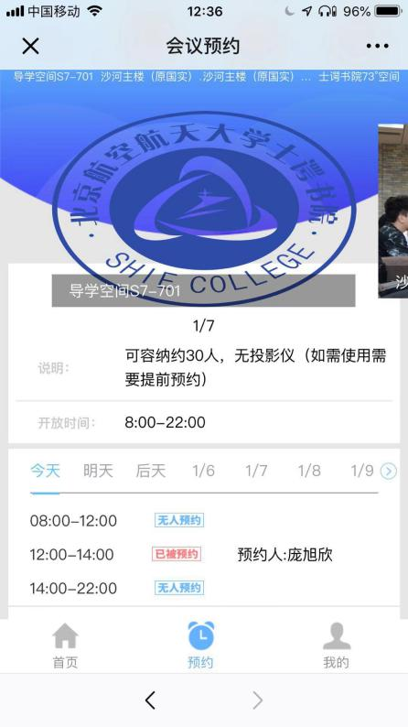
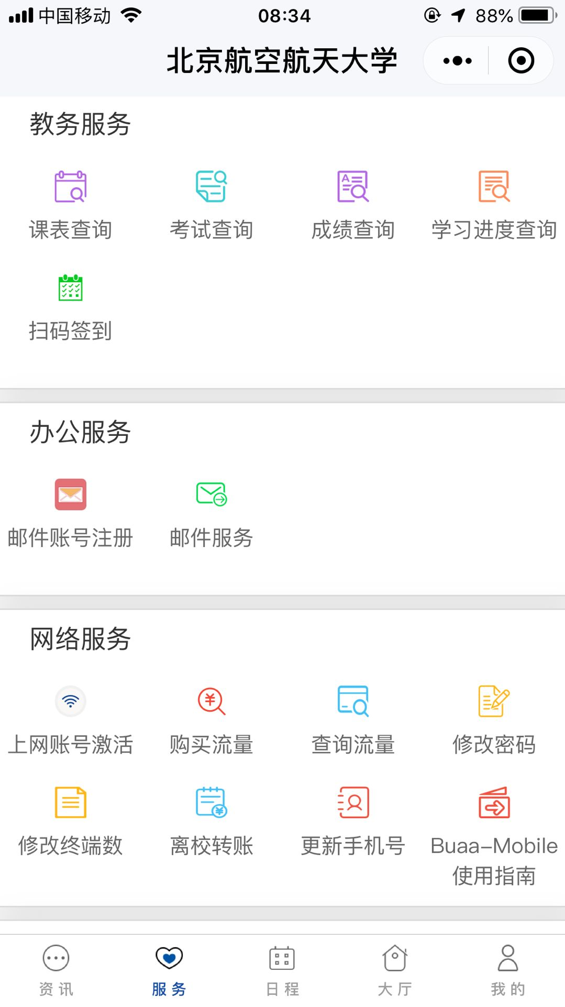
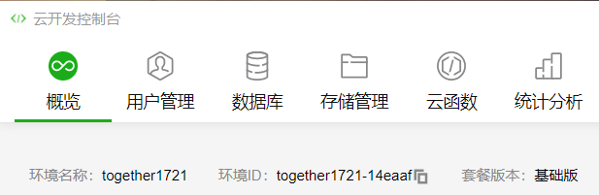

解决方案
1.前期利用微信自带的云开发进行数据的交互便可实现改变后端数据库，信息展示也能改变，后期考虑到数量会接入大内存的数据库，并采取云主机的交互方式
3.对于预约算法，会先在网络上对一些先进的例子进行参考，然后结合书院的实际情况进行功能的进一步改进。预约活动标签的设置，我们会首先和辅导员进行沟通，同时在同学中调研来获得空间中进行的常见活动，并于后后期根据反馈逐渐完善。
4.统一认证服务的接入已经在和信息化办公室沟通后得到了初级接口，可以实现对官方小程序的服务模块跳转，后期会在继续沟通中筛选出使用的功能进行定向跳转。
2.我们寻找到了腾讯开发的“吐个槽”社区服务，界面简洁功能丰富，将在研究后接入我们的小程序

Slide 7
权益菌
权心权益，全心为你
感 谢 观 看

